Slide 1

Oceňovanie Softvéru a Enterprise Architektúry
Záverečná Práca Znalectvo v Elektrotechnike
PhDr. Ing. Mgr. Miroslav Reiter, DiS., DBA, DBA miroslav.reiter@it-academy.sk

Slide 2
Záverečná Práca Znalectvo v Elektrotechnike
Téma
Osnova
Oceňovanie softvéru a enterprise architektúry
Je známe, že neexistuje zatiaľ unifikovaný spôsob ako oceňovať softvér
Práve preto v práci popisujem o spôsoby a princípy, akým by to bolo možné realizovať
Oblasť a segment IKT
Enterprise architektúra (Popis, Modely, Osvedčené postupy, Vrstvy [Biznis/Aplikačná/Technologická] a ich Oceňovanie)
Rámce na hodnotenie IT projektov (ITIL4, CBA, MoR)
Scenáre, varianty (MoSCoW metóda)
Analýza nákladov a prínosov (CBA Cost - Benefit Analysis)
Finančné oceňovanie cez človekodni (Mandays), priemerovanie ponúk, dražba (Vickreyho model, EKS)
Povinné náležitosti IT projektov vo verejných obstarávaniach (ISO normy, certifikácie a preukazovanie praxe)

Slide 3
PRINCE2 a Výkonnostné Parametre
Generická metodika riadenia projektov
Možno aplikovať na akýkoľvek projekt, bez ohľadu na rozsah projektu, typ organizácie, lokalitu či kultúru
Založená na „najlepšej praxi“, osvedčených princípoch a postupoch
Cieľom PRINCE2 je vytvárať správne informácie, v správnom čase a pre správnych ľudí tak, aby mohli robiť správne rozhodnutia s cieľom mať projekt pod kontrolou
Náklady
Čas
Rozsah
Kvalita
Riziko
Prínosy
Notes:
PRojects IN Controlled Environments

Slide 4
Rámec ITIL (IT Infrastructure Library)
Podľa štatistík CompTIA a Forbes je ITIL najrozšírenejší a najviac akceptovaný prístup k manažmentu IT služieb so zameraním sa na zladenie IT a biznisu
Vlastníkom je spoločnosť Axelos sídliaca vo Veľkej Británii, ktorá udržiava a aktualizuje osvedčené postupy tzv. best practices
UK GOV
EÚ

Slide 5
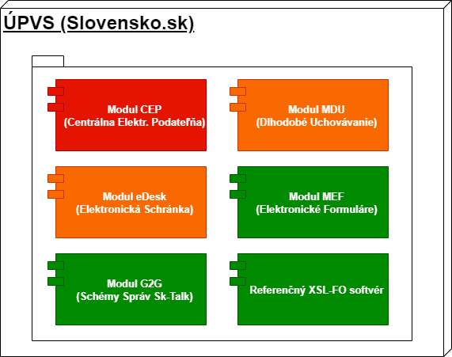
Oceňovanie Enterprise Architektúry
Stratégia rozdeľ a panuj
TOGAF a ArchiMate
Oceňovať jednotlivé vrstvy
Biznis
Aplikačná (Moduly, Komponenty)
Technologická (Servery, Systémový SW, Cloudy, Sieť, Infraštruktúra)
Oceňovať jednotlivé moduly
CBA (Oceňovanie hodnoty za peniaze, Benefity a Náklady)
Notes:
Pri aplikovaní algoritmu rozdeľuj a panuje by sme logicky mohli oceňovať samostatne aplikačnú vrstvu a jej jednotlivé aplikačné komponenty a samostatne technologickú vrstvu spolu so servermi, hardvérom a zvlášť biznis vrstvu s procesmi a aktérmi.
Podobná stratégia sa často aplikuje v obstarávaniach, aby dodávateľ nacenil samostatne softvér a jeho komponenty a samostatne hardvér a rovnako prípadne cenu práce programátorov, analytikov, testerov, manažérov, technikov a iných odborných pracovníkov.

Slide 6
MoSCoW metóda (Požiadavky/Kvalita)
Metóda určovania priorít
Používa pri riadení, podnikovej analýze, projektovom riadení a vývoji softvéru
Na dosiahnutie spoločného porozumenia so zainteresovanými stranami o význame, ktorý kladú na plnenie každej požiadavky
Must have - musí
o
Should have – malo by byť
Could have – mohlo by byť
o
Won't have (this time) – nebude súčasťou projektu/etapy
Notes:
tiež známa ako MoSCoW prioritizácia alebo MoSCoW analýza.
skratka odvodená z prvého písmena každej zo štyroch kategórií priorít (musí mať, mali by mať, mohli mať a nebudú mať), pričom intersticiálne os pridali, aby bolo slovo vysloviteľné. Kým OZ sú zvyčajne v malých písmenách, ktoré naznačujú, že za nič nestoja, používa sa aj MOSKVA.

Slide 7
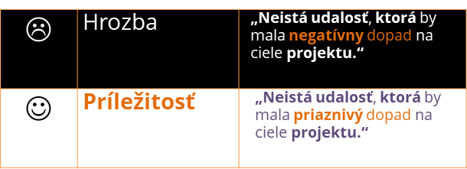
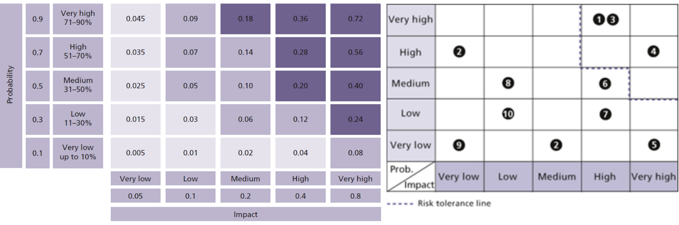
Rámec M_o_R (Management of Risk)

Slide 8
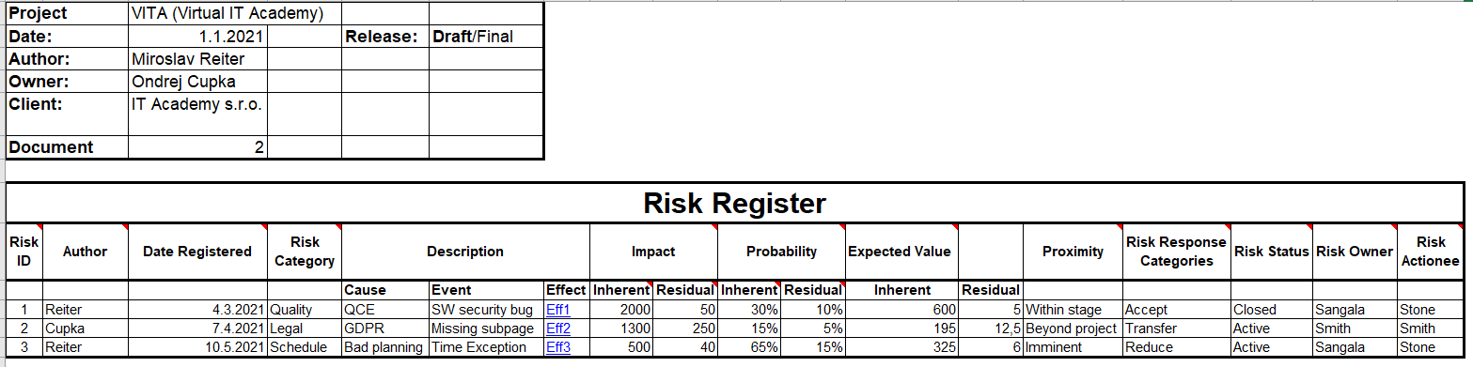
Výpočet Očakávanej Peňažnej Hodnoty Rizík
8
UK GOV
EÚ

Slide 9
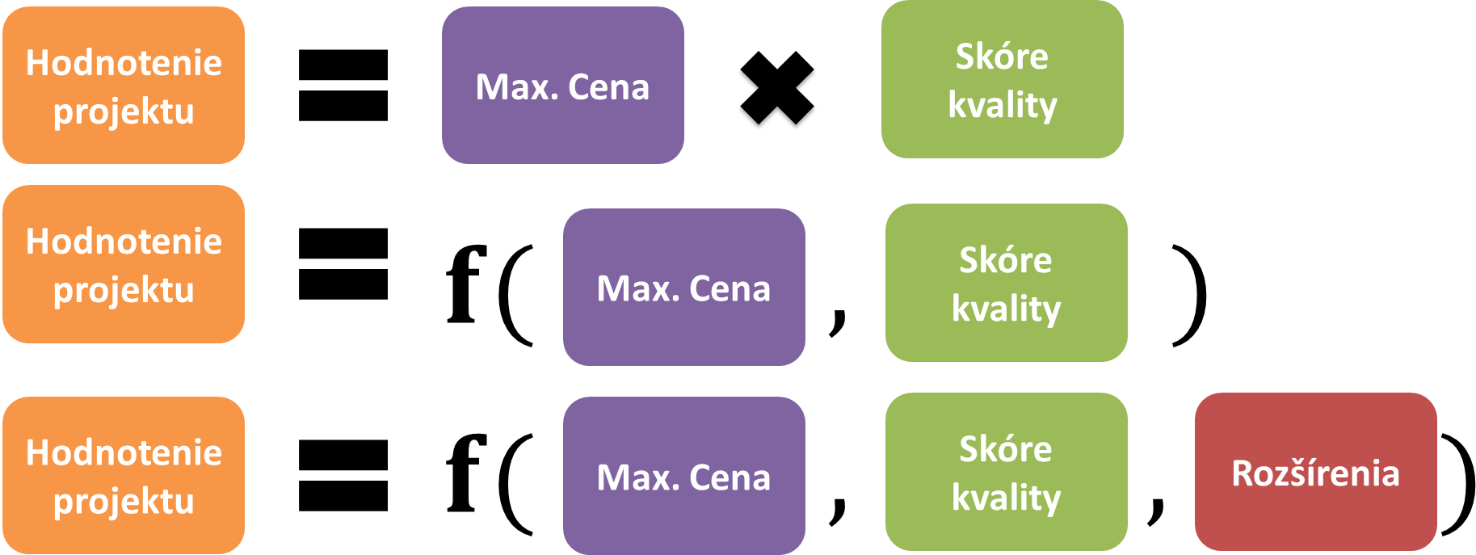
Vickreyho-Clarke Aukčný Model
Google
Microsoft
EKS/UVO

Slide 10
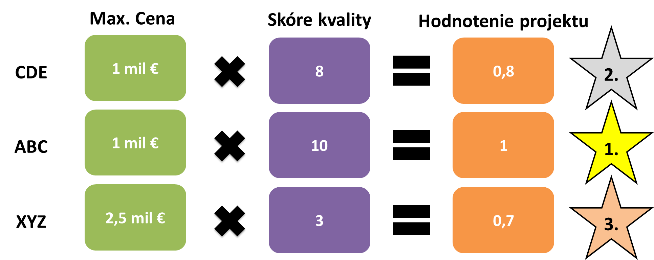
Výpočet Hodnotenia Projektu a Jeho Výberu
10

Slide 11
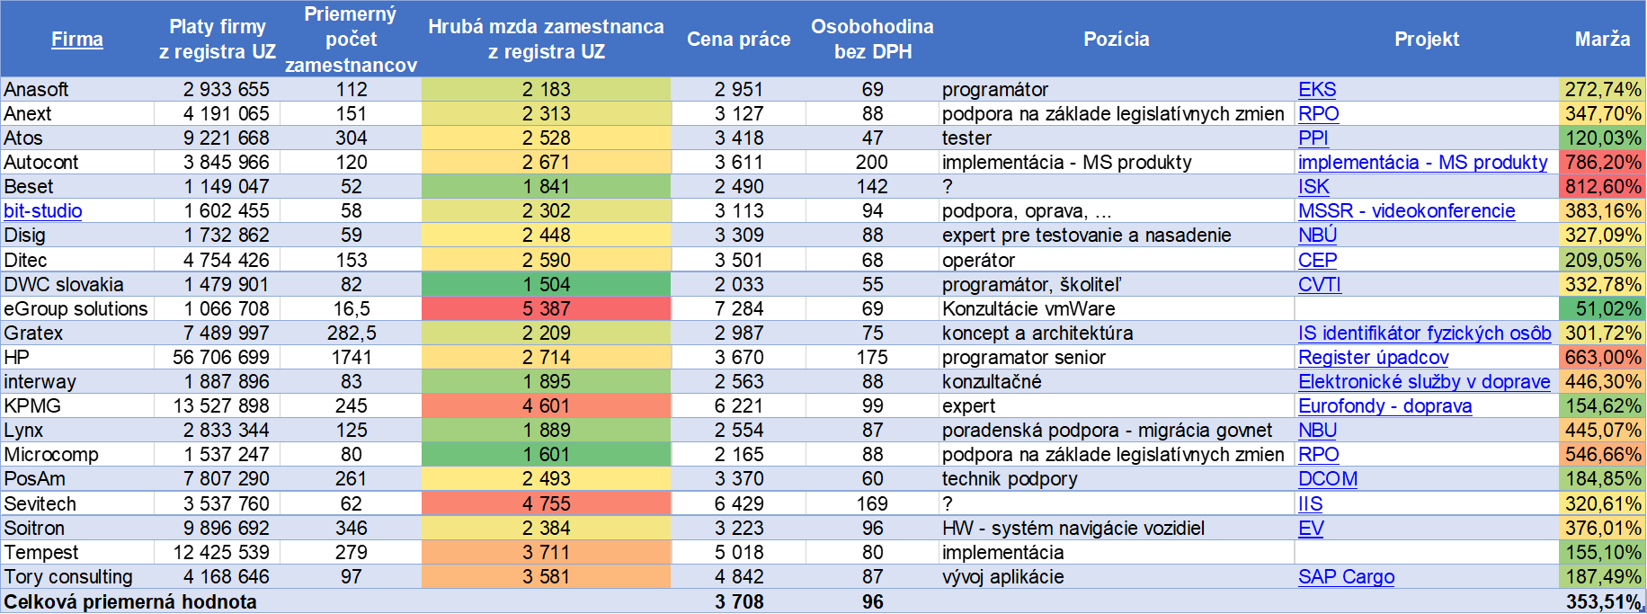
Analýza Dát Firiem z Registra Účtovných Závierok
11
Notes:
21 firiem
Platy firmy - Mzdové náklady (521, 522)
Maržu som vypočítal prostredníctvom ceny práce a Nákladov štátu na superhrubú mzdu
=(Náklady štátu na superhrubú mzdu - Cena práce)/Cena práce
Hrubá mzda zamestnanca - z UZ =platy firmy z UZ / počet zamestnancov – priemerný / 12 (mesiace)
Cena práce = platy firmy z UZ * 1,352 (Cena práce je teda rovná 1,352 – násobku hrubej mzdy)
Hruba Mzda (od čísla 1614) je cena práce

Slide 12
Zaujímavosti z Analýzy IKT Projektov
12
Notes:
Platy firmy - Mzdové náklady (521, 522)
Maržu som vypočítal prostredníctvom ceny práce a Nákladov štátu na superhrubú mzdu
=(Náklady štátu na superhrubú mzdu - Cena práce)/Cena práce
Hrubá mzda zamestnanca - z UZ =platy firmy z UZ / počet zamestnancov – priemerný / 12 (mesiace)
Cena práce = platy firmy z UZ * 1,352 (Cena práce je teda rovná 1,352 – násobku hrubej mzdy)

Slide 13
Povinné Náležitosti IKT projektov vo Verejných Obstarávaniach
Certifikácie a preukazovanie praxe
Od roku 2021 musí každý žiadateľ, prijímateľ, hlavný partner alebo partner projektu, na to, aby získal finančné prostriedky EÚ spĺňať základné kvalifikačné predpoklady, ktoré sú zosumarizované v Príručke žiadateľa
Bez splnenia základných kvalifikačných predpokladov, nie je možné získať financovanie prostriedkov EÚ na daný projekt
V budúcnosti aj znalci SW
MV – Ministerstvo vnútra
MH – Ministerstvo hospodárstva
MS – Ministerstvo spravodlivosti
MŽP – Ministerstvo životného prostredia
MŠ – Ministerstvo školstva
MF – Ministerstvo financií
NASES – Národná agentúra pre el. služby
IŽP – Inšpektorát životného prostredia
SP – Sociálna poisťovňa
ÚVZ – Úrad verejného zdravotníctva
NCZI – Národné centrum zdrav. informácii
KNS – Kancelária najvyššieho súdu

Slide 14
Povinné Certifikácie
QA/IT Architekt/Programátor/Znalec SW
Externé Zdroje/Odborná pomoc Znalca
Certifikácia PRINCE2® Foundation (akákoľvek úroveň) alebo ekvivalent (napr. IPMA, PMI), prax v projektovom manažmente min. 3 roky alebo prax v manažmente kvality min. 3 roky
Certifikácia TOGAF® alebo ekvivalent (napr. certifikácia ITIL alebo COBIT alebo absolvované školenie pre Rational Unified Process (RUP), resp. Unified Process (UP) alebo preukázateľne absolvované školenie na agilnú metodiku (napr. SCRUM, Kanban, Lean software development, Extreme Programming, Rapid Application Development)
Certifikácia na modelovací jazyk napr. ArchiMate® alebo certifikácia (alebo absolvované školenie) UML alebo prax s riadením architektúry min. 3 roky
Certifikácia ITIL® Foundation alebo prax s procesmi riadenia IT služieb min. 3 roky prax s procesmi vývoja softvéru, resp. v softvérovom inžinierstve min. 3 roky
Certifikácia Interný audítor ISO 9001 alebo Externý audítor ISO 9001 (ako ekvivalent sa akceptuje aj certifikácia podľa ISO 20000, 27000, resp. 22301)
Certifikácia min. Tester ISTQB alebo ekvivalentný a prax s testovaním softvéru min. 3 roky

Slide 15
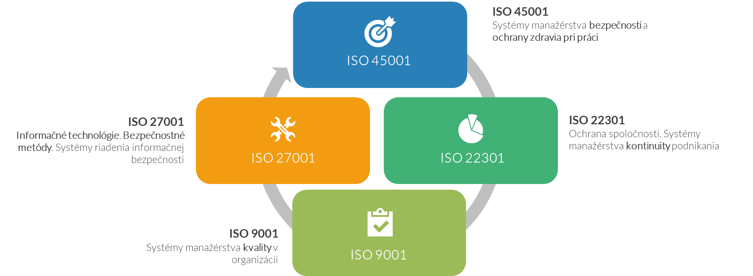
Prehľad najpoužívanejších ISO noriem vo VO na Slovensku
15

Slide 16
Sumár Výsledkov (Čo som spravil)
✅ Spracovanie najnovšieho teoretického základu s odporúčanými postupmi z UK/EÚ, ktorý je dostupný len anglickom jazyku alebo kurzy 800+ Eur
✅ 30 vlastných vizualizácií, obrázkov a tabuliek (Microsoft Visio, EA, DrawIO)
✅ Analýza dát projektov z registra ÚZ prostredníctvom vlastného softvéru
✅ Vytvorenie vlastného programu vo VBA integrovaného v Microsoft Excel
✅ Vytvorenie šablóny registra rizík podľa metodiky M_o_R na analýzu a ohodnocovanie SW prostredníctvom rizík
✅ Spracovanie povinných náležitostí IT projektov vo VO

Slide 17
Otázka 1
Stretol ste sa s metodikou riadenia projektov s názvom Waterfall?
Ak áno, popíšte stručne jej princípy?

Slide 18
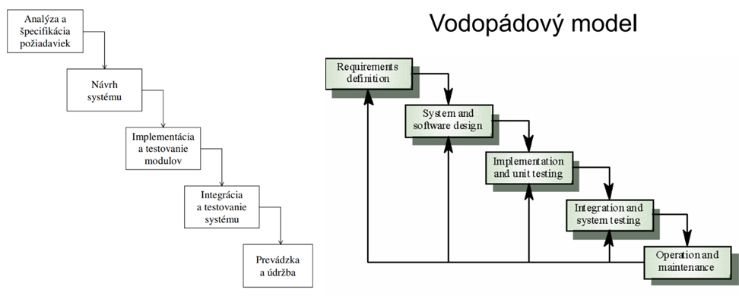
Otázka 1
18

Slide 19
Otázka 2
V názve záverečnej práce autor uvádza pojmy softvér a enterprise architektúra.
Prosím vysvetliť pojmy a ich vzájomný súvis (interakciu softvéru a enterprise architektúry)

Slide 20
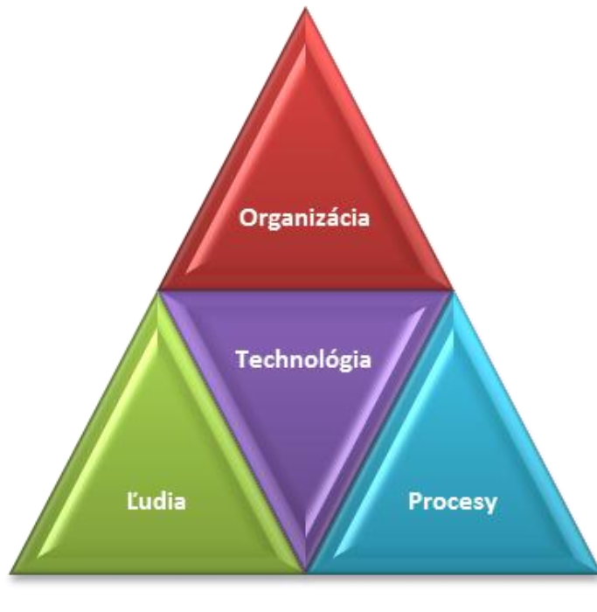
Čo je to podniková architektúra?
Podniková architektúra zahŕňa opis cieľov organizácie, spôsoby ako sú tieto ciele dosahované prostredníctvom obchodných postupov a spôsobov, ako môžu tieto procesy byť podporené technológiami.
-- Roger Sessions

Slide 21
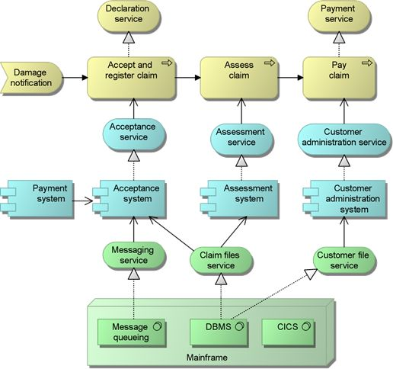
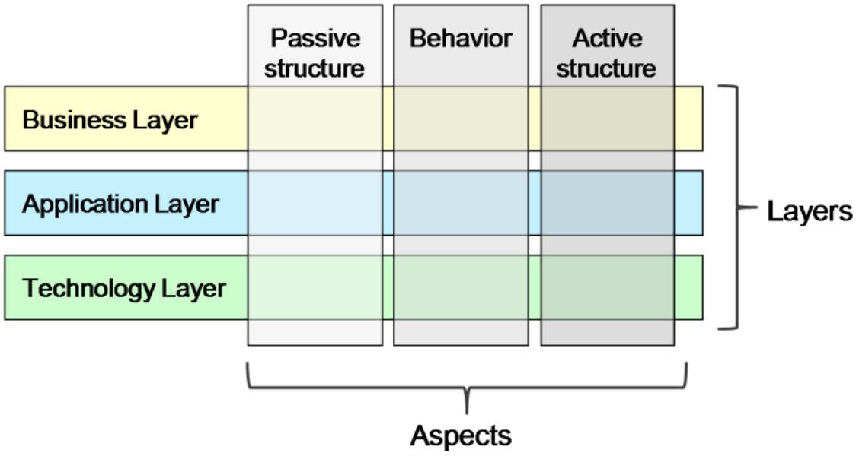
Príklady Enterprise Architektúry

